Slide 1


Bienvenue à vous !
Réunion de rentrée - Première année de Licence de Droit
Année 2025-2026
Pauline PARINET-HODIMONT
Maître de conférences en droit public
Responsable de la première année de Licence de droit

Slide 2
Votre semaine de pré-rentrée...

Slide 3
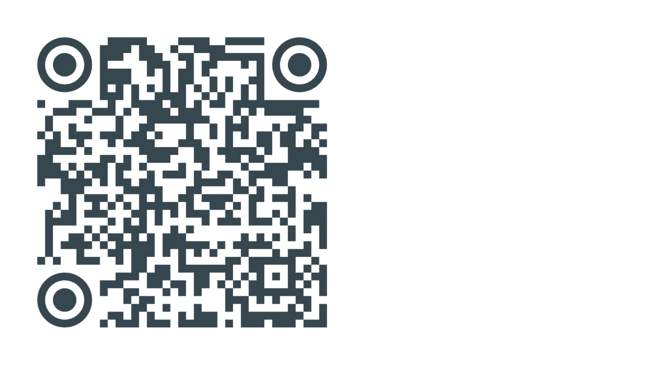
Votre semaine de pré-rentrée
3
1
2
Formations à l’Environnement Numérique de Travail (ENT) et aux Ressources du Service Commun de Documentation (SCD)
Le mardi 26 août 2024 :
  13h00 à 15h00 : amphi A (L1 Droit noms de famille de A à M inclus + L1 Droit Français – Droit Allemand) – intervention du SUAPS et SSE en fin de réunion (15 min chacun)
  15h45 à 17h45 : amphi A (L1 Droit noms de famille de N à Z inclus + L1 double licence Droit-Science Politique + L1 Droit-Langues) – intervention du SUAPS et SSE en fin de réunion (15 min chacun)
Cours d’Introduction aux études juridiques :
« Qu’est-ce que le droit ? »
(12h de cours réparties sur 3 jours)
Du mercredi 27 au vendredi 29 août 2025
10h00 à 12h00 et de 13h30 à 15h30
Amphi D : L1 Droit étudiant.es de A à N inclus
Amphi A : L1 Droit étudiant.es de O à Z, L1 double licence Droit-Science Politique, L1 Droit-Langues et L1 DFDA
Les 12h de cours doivent être suivies avec le même enseignant !
Des visites de la bibliothèque universitaire
Lien inscription :
https://www.supersaas.fr/schedule/PRV_Tours/BU2Lions

Slide 4
Votre première année de Licence de droit...

Slide 5



L’offre de formation
Toutes les informations utiles sont sur le site internet de la faculté de droit : https://droit.univ-tours.fr
Rubrique Formations – Licences – Licence Droit – L1 Droit

Slide 6
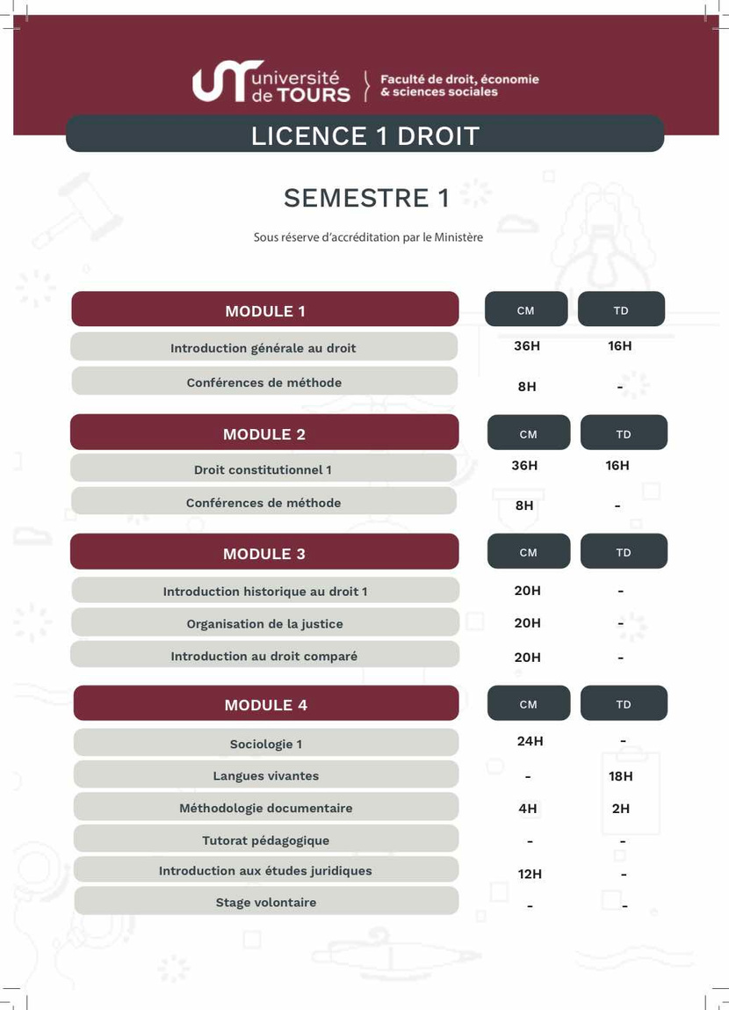
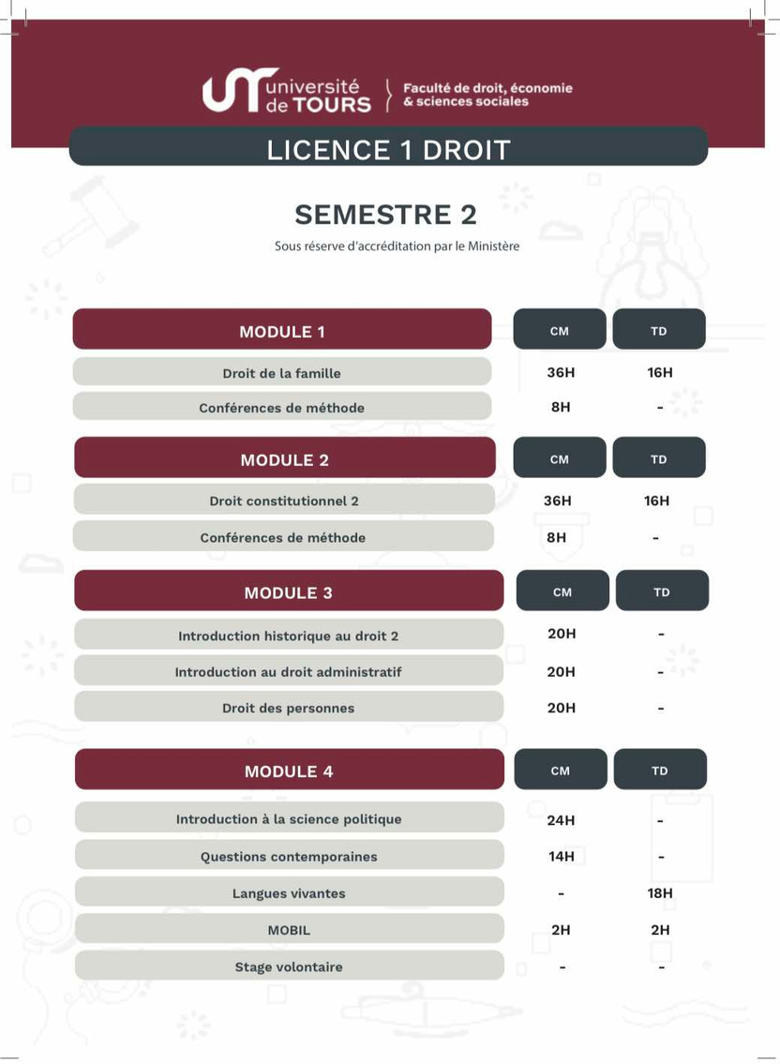

Slide 7

Conseils et obligations pour réussir votre année
Une présence assidue aux cours magistraux en amphi.
Il existe des versions « pirates » des cours de l’année dernière : ces dernières doivent à tout prix être évitées !
Une participation active aux séances de Travaux Dirigés (TD) et aux cours de langues (penser à envoyer votre choix de langue si ce n’est pas déjà fait)
La présence aux séances de travaux dirigés est obligatoire !
Toute absence injustifiée sera constitutive d’une défaillance à l’année ! Les absences doivent être justifiées auprès du ou de la chargé.e de TD.

Slide 8
Conseils et obligations pour réussir votre année
-Suite-
Les exercices demandés en TD doivent être réalisés de manière régulière et personnelle.
Ils vous permettront d’acquérir la méthode juridique. Tout plagiat sera sévèrement sanctionné !
Une bonne préparation aux examens de fin de semestre.
Les examens terminaux et les partiels ne se préparent pas quelques jours avant l’épreuve… Pour être réussis, ils supposent une bonne connaissance des cours et un travail régulier tout au long du semestre. Les matières sans TD doivent être révisées de manière personnelle tout au long du semestre : n’attendez pas le dernier moment !
Une consultation régulière de votre boîte mail @etu.univ-tours, de l’ENT (not. Celene) et du site internet de la faculté (droit.univ-tours.fr).
Les informations importantes vous seront systématiquement transmises sur ces supports, veillez à vous tenir informé.e.s !

Slide 9
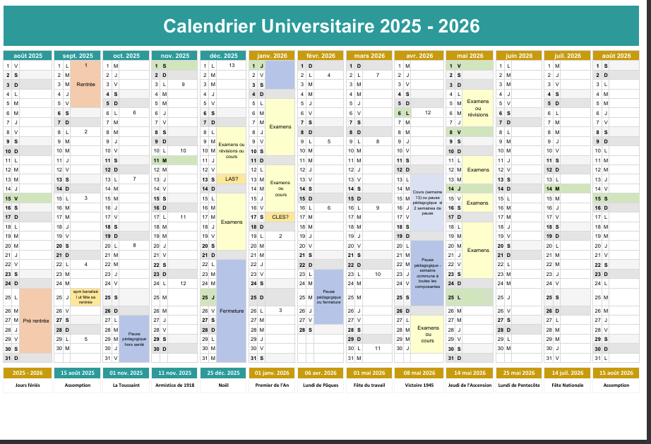

Slide 10
La promotion des L1 Droit
Vous êtes réparti.e.s en trois divisions : DD1, DD2 et DD3.
DD1.
DD2.
DD3.
Les L1 Droit qui ont choisi espagnol ou allemand en langue vivante seront forcément en DD2.
Les L1 Droit qui ont choisi anglais seront réparti.e.s entre la DD1 et la DD2 selon l’alphabet.
Étudiant.es inscrit.es en L1 Droit dont le nom se situe dans la 2nde partie de l’alphabet, et en L1 Droit français-droit allemand
Étudiant.es inscrit.es en L1 Droit-langues et en L1 Droit-science politique
Étudiant.es inscrit.es en L1 Droit, dont le nom se situe dans la 1ere partie de l’alphabet.

Slide 11
Les groupes de TD
1
2
3
Vous êtes ensuite affecté.e à un groupe de TD (vous connaîtrez votre affiliation DURANT la semaine du 15 septembre), dans votre division.
LES CHANGEMENTS DE GROUPES DE TD NE SONT PAS POSSIBLES.
Seuls les étudiants bénéficiant du Régime Spécial d’Etudes (RSE) peuvent demander un tel changement, pour des motifs strictement énumérés et à condition de remplir certaines conditions.
-Les demandes de changement doivent être faites le plus rapidement possible, de préférence dès la première semaine des TD
-Les étudiants doivent d’abord remplir un formulaire en ligne, accompagné des pièces justificatives.
-La demande sera transmise à la scolarité de la faculté :
https://droit.univ-tours.fr/pedagogie/regime-special-detudes-rse
Les étudiants en situation de handicap qui souhaitent bénéficier d’adaptations doivent se rapprocher de la mission handicap et du Service de Santé Étudiant.e (SSE) :
https://www.univ-tours.fr/campus/sante

Slide 12
Les examens
Les épreuves sont de deux types :
-Les partiels, qui rentrent dans le cadre du contrôle continu pour les matières à TD (droit civil et droit constitutionnel).
La note de l’étudiant s’ajoute alors à celle obtenue en travaux dirigés. Les absences doivent être justifiées auprès des chargés de travaux dirigés. Au S1, les épreuves auront en principe lieu la semaine du 1er décembre.
-Les examens terminaux, pour toutes les autres matières qui n’ont pas de travaux dirigés.
Ces épreuves sont généralement plus courtes (1 heure ; oral etc.). Les absences doivent être justifiées auprès de la scolarité. Au S1, les examens auront lieu les semaines des 8 décembre et 5 janvier 2025.
Deux sessions d'examens sont organisées par année universitaire :
-une en déc./janvier pour le 1er semestre (S1) ;
-une en avril/mai pour le 2nd semestre (S2).
Les examens ont lieu à l'issue de chacun des deux semestres.
Les examens de rattrapage des 2 semestres se déroulent à la fin du deuxième semestre (au mois de juin).
Les modalités de contrôle des connaissances (types d’épreuves, durée) vous seront communiquées au plus tard 15 jours avant les épreuves (sur votre EDT)

Slide 13
Pour valider son année : il faut obtenir la double moyenne
Module 3 S1
Modules fondamentaux
La moyenne des quatre modules fondamentaux doit être égale ou supérieure à 10.
Module 4 S1
Module 1 S1
Introduction générale au droit
Module 2 S1
Droit constitutionnel 1
Tous les modules
La moyenne de tous les modules doit être égale ou supérieure à 10.
Module 1 S2
Droit de la famille
Module 2 S2
Droit constitutionnel 2
10 + 8
+ 11 + 7
= 9
11 + 8
+ 12 + 9
= 10
9 + 8
+ 13 + 14
= 11
Module 3 S2
8
en tout
11
en tout
12
en tout
Module 4 S2
L’année n’est pas validée.
L’année n’est pas validée.
L’année est validée.

Slide 14
Le système de la double moyenne
en Droit-science politique
Module 3 S1
Modules fondamentaux
La moyenne des huit modules fondamentaux doit être égale ou supérieure à 10.
Module 1 S.Po S1
Module 2 Droit S1
Module 4 S1
Module 2 S.Po S1
Module 1 Droit S1
Tous les modules
La moyenne de tous les modules doit être égale ou supérieure à 10.
Module 1 Droit S2
Module 2 S.Po S2
10
Module 3 S2
9
11
Module 1 S.Po S2
Module 2 Droit S2
8
en tout
11
en tout
12
en tout
Module 4 S2
L’année n’est pas validée.
L’année n’est pas validée.
L’année est validée.

Slide 15
Le système de la double moyenne
en Droit-langues
Module 3 S1
Modules fondamentaux
La moyenne des huit modules fondamentaux doit être égale ou supérieure à 10.
Module 1 Langue S1
Module 2 Droit S1
Module 4 S1
Module 2 Langue S1
Module 1 Droit S1
Tous les modules
La moyenne de tous les modules doit être égale ou supérieure à 10.
Module 1 Droit S2
Module 2 Langue S2
10
Module 3 S2
9
11
Module 1 Langue S2
Module 2 Droit S2
8
en tout
11
en tout
12
en tout
Module 4 S2
L’année n’est pas validée.
L’année n’est pas validée.
L’année est validée.

Slide 16
À l’attention des L1 Droit-langues
Les réorientations de L1 Droit-langues vers L1 Droit ne seront plus possibles en début d’année , faute de places disponibles..
Vous pourrez demander une telle réorientation entre le S1 et le S2, laquelle sera décidée en fonction de vos résultats.

Slide 17
Le suivi des étudiant.es...

Slide 18
Durant l’année, si vous avez des difficultés, vous pouvez vous tourner vers certaines personnes.
1
2
3
Vous pouvez vous tourner vers votre responsable d’année : Pauline PARINET-HODIMONT (pauline.parinet@univ-tours.fr)
qui sera remplacée d’octobre à mai par M. Pierre MOUZET (pierre.mouzet@univ-tours.fr)
Vous avez également chacun.e un.e directrice ou directeur d’études à votre disposition (environ un.e directrice ou directeur pour 160 étudiant.es). Vous pourrez identifier la ou le vôtre sur Escale.
-Hélène GOURDY : helene.gourdy@univ-tours.fr
-Patrick MOZOL : patrick.mozol@univ-tours.fr
-Pauline PARINET-HODIMONT (remplacée d’octobre à mai par Anne JEANNOT : anne.jeannot@univ-tours.fr)
-Sébastien ROLAND : sebastien.roland@univ-tours.fr
-Corinne TOURET : corinne.touret@univ-tours.fr
Les étudiants en situation de handicap qui souhaitent bénéficier d’adaptations doivent se rapprocher de la mission handicap et du Service de Santé Étudiant.e (SSE) :
https://www.univ-tours.fr/campus/sante

Slide 19

ESCALE
Il s’agit d’une plateforme que vous pourrez retrouver dans votre ENT.
1.
2.
3.
Même si vous pourrez prendre rendez-vous avec votre DETU via Escale, nous vous recommandons vivement de passer par un mail classique pour cela.
Un.e directrice ou directeur d’études vous sera attribué.e sur Escale (lorsque les inscriptions seront terminées).
Vous devrez vous connecter sur Escale en début d’année pour y remplir votre contrat pédagogique, en répondant à quelques questions.
Vous pourrez également remplir un “point étape” en cours d’année, mais votre DETU n’en sera jamais informé.e.

Slide 20
Le tutorat pédagogique
Le tutorat sera cette année sous la responsabilité de Mme Juliette BRUNIE.
Qui sont les tutrices et tuteurs ?
Ce sont d’anciens étudiants de L1 qui viennent de passer en L2 ou qui entrent en L3. Ils savent mieux que quiconque les problèmes pratiques que rencontrent les nouveaux arrivants… La mission des tuteurs est donc de vous accompagner au mieux tout au long du premier semestre :
•En vous présentant la faculté et son fonctionnement
•En vous donnant des conseils pratiques pour réussir la 1ère année de droit
•En se positionnant comme un interlocuteur accessible, qui a vécu la même situation il y a peu
1.
2.
Tutorat d’accompagnement
Tutorat d’approfondissement
Du 22 septembre au 25 octobre (en groupes de TD) : 1h par semaine (obligatoire)
Du 3 novembre au 29 novembre (en groupes de travaux dirigés)

Slide 21
La déontologie de l’étudiant...

Slide 22








1-Une utilisation responsable des réseaux sociaux
Les propos injurieux, diffamatoires ou portant atteinte au droit au respect de la vie privée ou à la dignité des personnes intéressées sur tout réseau social sont passibles de poursuites pénales.
Ils peuvent le cas échéant faire l’objet d’une procédure disciplinaire de la part des instances compétentes de l’Université.

Slide 23
2-Le respect des autres
L’université a formalisé pour les étudiants une procédure interne facilement accessible lorsqu’il y a suspicion de harcèlement :
www.univ-tours.fr/l-universite/nos-valeurs/harcelement/
Les étudiant.es s’exposent à des sanctions pénales mais également disciplinaires par les instances compétentes de l’université.
Cellules d’écoute à l’Université de Tours :
vss@univ-tours.fr (contre les violences sexistes et sexuelles)
stop-discri.etu@univ-tours.fr (contre les discriminations et les harcèlements)
Correspondants égalité :
https://www.univ-tours.fr/l-universite/nos-valeurs/mission-egalite/les-correspondantes-et-correspondants-egalite

Slide 24
3-Le respect des règles minimales de politesse
Vous devrez utiliser certaines formules de politesse (« Madame, Monsieur » en accroche, « Respectueusement » en fin de mail).
Vous devrez indiquer en signature de mail votre nom, prénom, niveau d’études (L1), votre groupe de cours (DD 1, 2 ou 3) et votre groupe de TD (lorsqu’il sera connu).
Comment s’adresser à un.e enseignant.e ou à un.e membre du personnel administratif ?
Il est fondamental que les demandes faites par mail soient précises et formulées en respectant un minimum d’usages.
Les mails qui ne sont pas correctement rédigés n’auront qu’une faible chance d’obtenir une réponse…
Veillez à utiliser votre adresse mail étudiante (@etu.univ-tours) ou à vous créer une adresse sérieuse (il est peut-être temps d’abandonner votre
doudou37@hotmail.com…)
Veillez à respecter les horaires d’ouverture et de travail des destinataires : sauf urgence, les mails le week-end ou le soir après 19 heures sont à éviter !

Slide 25





Contacts utiles
Responsable de la L1 Droit
Scolarité Licences
Service de santé étudiant.e
PAULINE PARINET-HODIMONT
direction.l1droit@univ-tours.fr
(remplacée cette année d’octobre à mai par M. Pierre MOUZET : pierre.mouzet@univ-tours.fr)
Bureau B241
scolarite.licences.droit@univ-tours.fr
Contact Faculté : Laura HERVET
scolarite.licences.droit@univ-tours.fr
Contact Univ. : sse@univ-tours.fr
Contact Régime spécial d’études
Contact étudiant.e.s en situation de handicap
Contact stages
Elodie CARLI
stages.licences.dess@univ-tours.fr
Laura HERVET
scolarite.licences.droit@univ-tours.fr
Laura HERVET
scolarite.licences.droit@univ-tours.fr

Slide 26


Liens utiles
Site internet de l’Université
Site internet de la faculté
Environnement numérique de travail (ENT)
www.univ-tours.fr
www.droit.univ-tours.fr
www.ent.univ-tours.fr
Page Instagram officielle de la faculté
Bibliothèque universitaire
Livret de l’étudiant
https://sierra-app.scd.univ-tours.fr/
https://bibliotheques.univ-tours.fr/
Distribué à la fin de cette réunion et disponible sur :
www.droit.univ-tours.frhttps://droit.univ-tours.fr/version-francaise/actualites/livret-daccueil-de-letudiant
@fac_dess_tours

Slide 27
Merci, et bonne rentrée !
Uniquement pour les étudiant.es inscrit.es en L1 Droit, n’oubliez pas de vous rendre au rez-de-chaussée du bâtiment B (à gauche en sortant de l’amphi par le bas) pour récupérer votre carte étudiant, votre livret de rentrée, et votre certificat étudiant.

